Slide 1
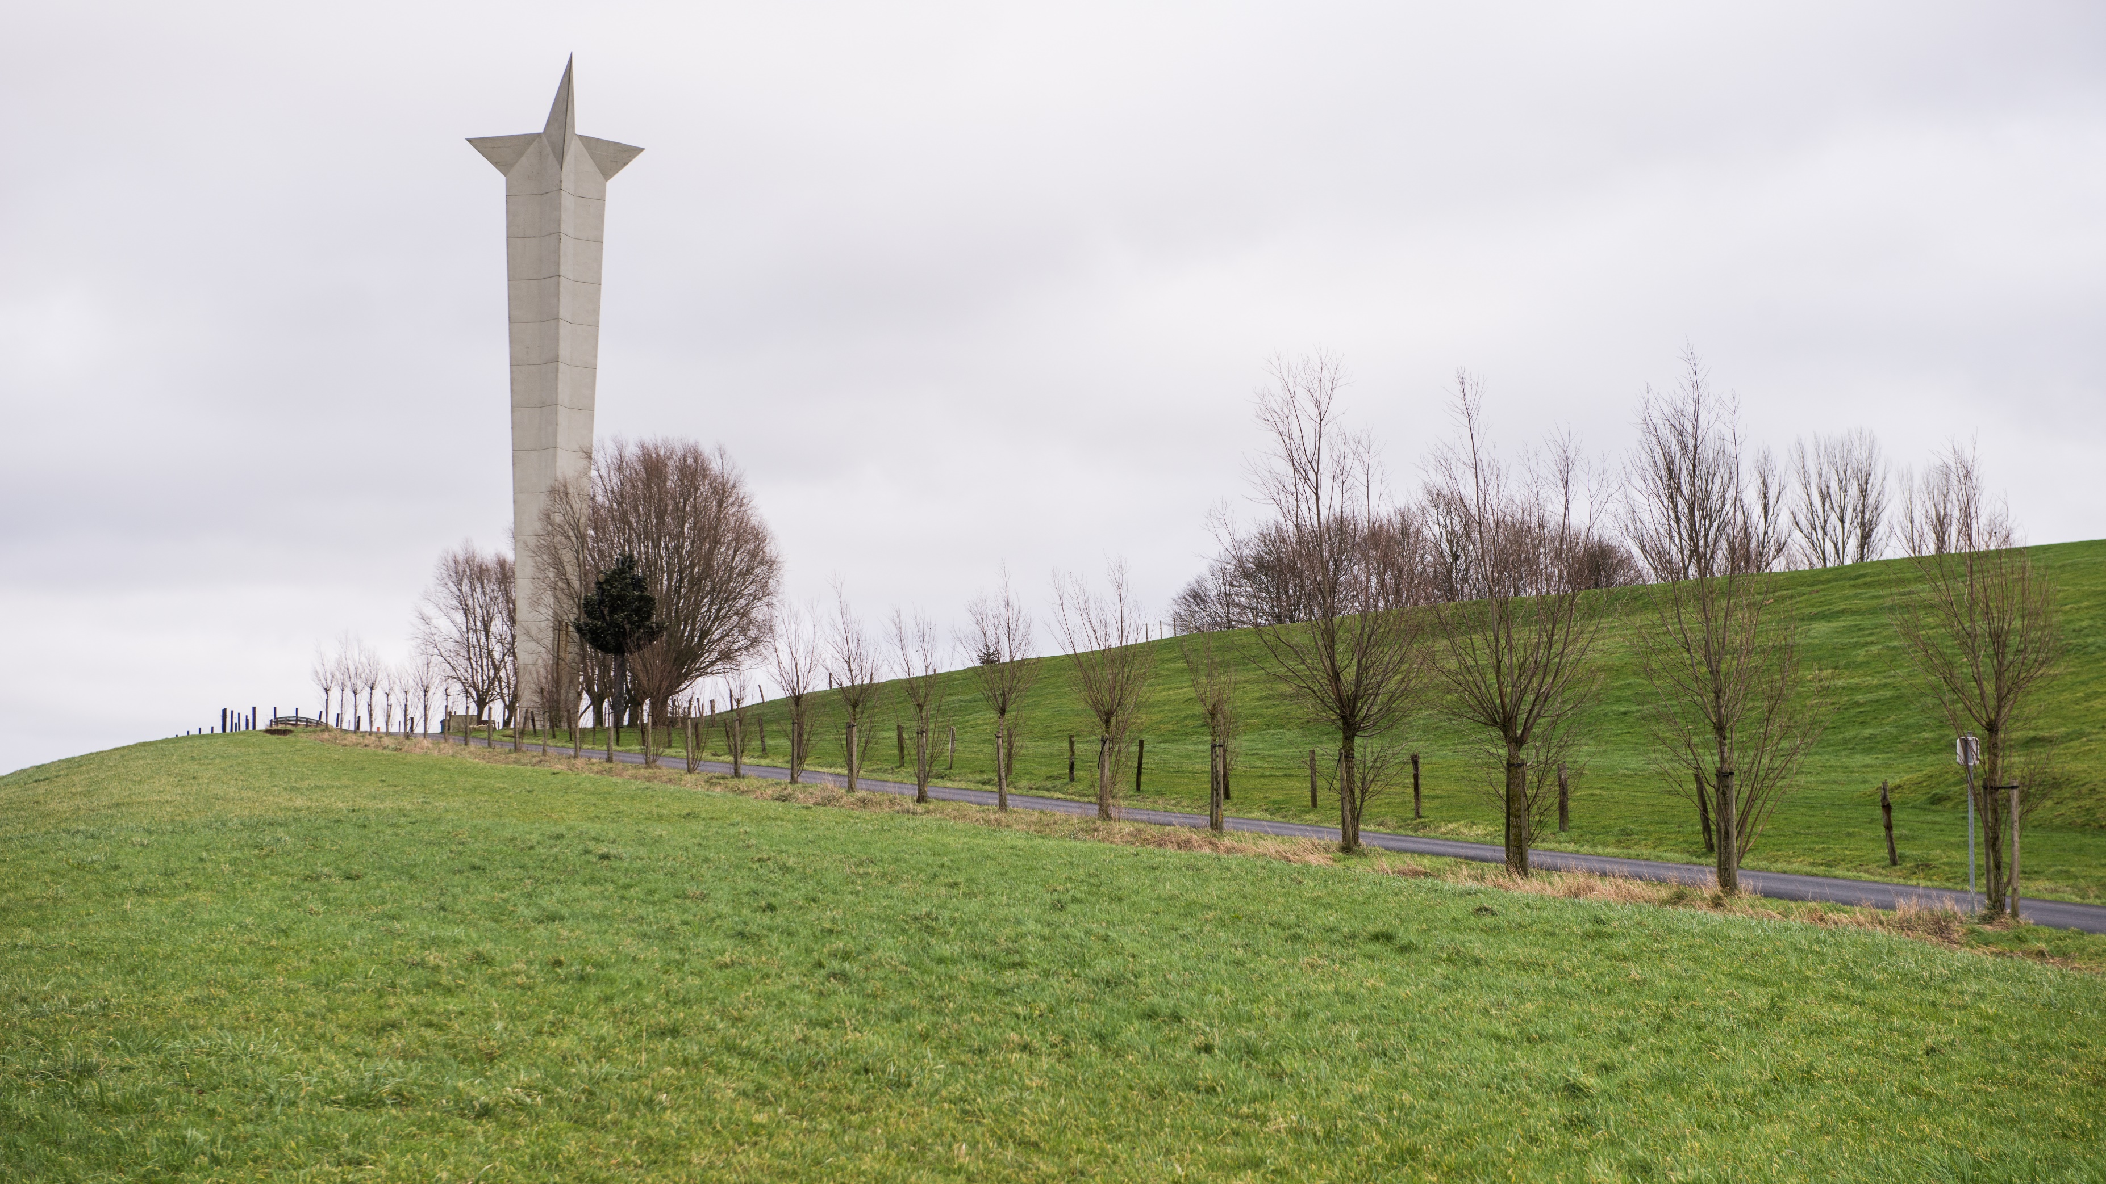



Bergstraat - Knokstraat

Slide 2
Programma
Verwelkoming
Projectgebied
Aanleiding werken
Plannen (toelichting door studiebureau Cnockaert)
  Wegeniswerken
  Rioleringswerken
Afkoppeling op privaat domein
Timing
Tijd voor vragen

Slide 3
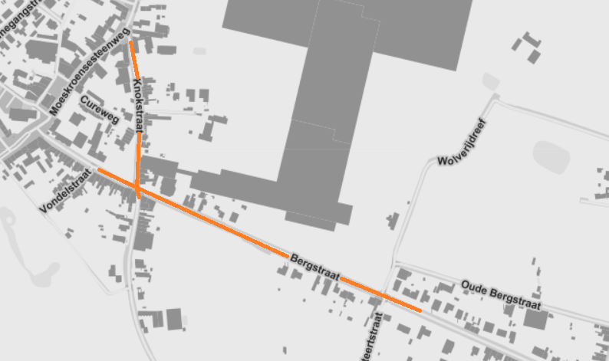
Projectgebied

Slide 4
Aanleiding: verkeersveiligheid
  Bergstraat is geselecteerd op het Bovenlokale Functionele Fietsroutenetwerk als Fietsfondsproject
    Start Aalbekeplaats richting centrum Rollegem
      Visie voor volledige tracé uitgewerkt (vervolg)
  De fietssuggestiestroken, fietspaden en herstel van de voetpaden langs het fietspad wordt volledig gefinancierd door de Provincie West-Vlaanderen in kader van het Fietsfonds.
  Doelstelling
Bevorderen van de verkeersveiligheid voor de fietsers.
Fietscomfort verhogen.
Bevorderen van duurzame verplaatsingen met de fiets.
Optimaliseren van de leefbaarheid o.a. creëren van een aangename omgeving.
Veilige aansluiting van de fietsvoorzieningen op de rand van het projectgebied realiseren.
Waar mogelijk: vergroening langs het traject waarbij het landschap versterkt wordt.

Slide 5
Aanleiding: verkeersveiligheid
  Doelstelling
Bevorderen van de verkeersveiligheid.
Fiets- en voetgangerscomfort verhogen.
Bevorderen van duurzame verplaatsingen met de fiets.
Optimaliseren van de leefbaarheid o.a. creëren van een aangename omgeving.
Veilige aansluiting van de fietsvoorzieningen op de rand van het projectgebied realiseren.
Vergroening langs het traject waarbij het landschap versterkt wordt.

Slide 6
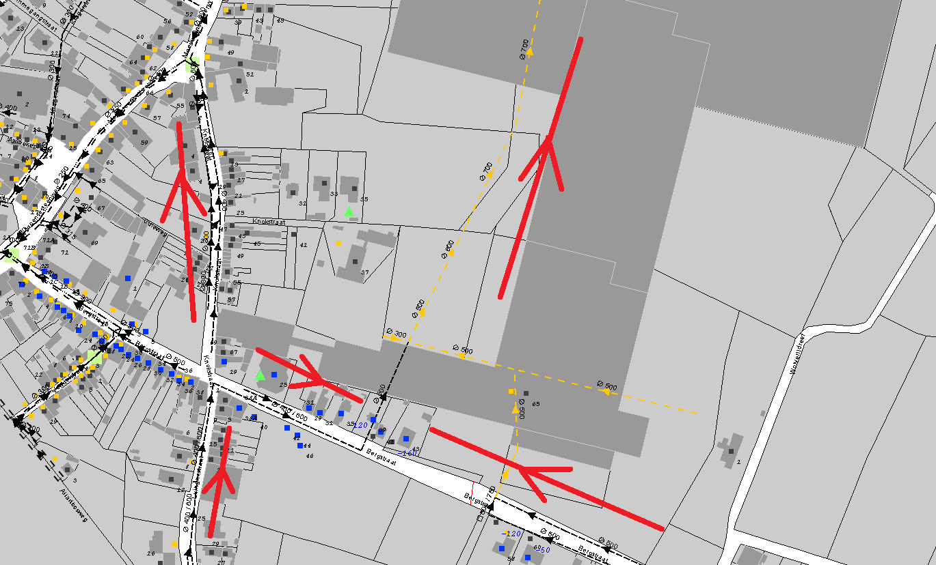
Aanleiding: riolering
  Op heden: aansluiting vuilwater Bergstraat/Luignestraat op Markebeek via terrein VDC
  Toekomst
    Afvalwater richting waterzuivering Aalbeke
    Regenwater moet ook omgelegd worden via openbaar traject

Slide 7
Effectieve werken
  Voorbereidende nutswerken
    Nieuwe openbare verlichting
    Aanleg nieuwe waterleiding
    Aanleg nieuwe hoogspanning
    Verzwaring nodig bestaand net? Geef dit nu al door
  Rioleringswerken
  Wegeniswerken

Slide 8
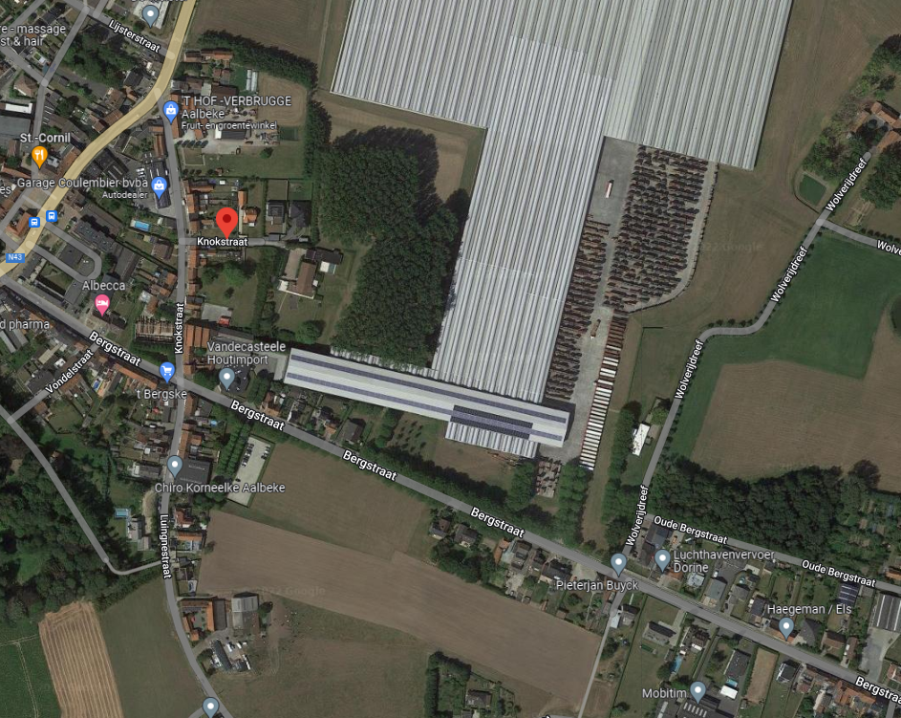
BERGSTRAAT-KNOKSTRAAT
Wegenis en rioleringsontwerp
Bureau Cnockaert – Urban Engineering 6/10/2022

Slide 9
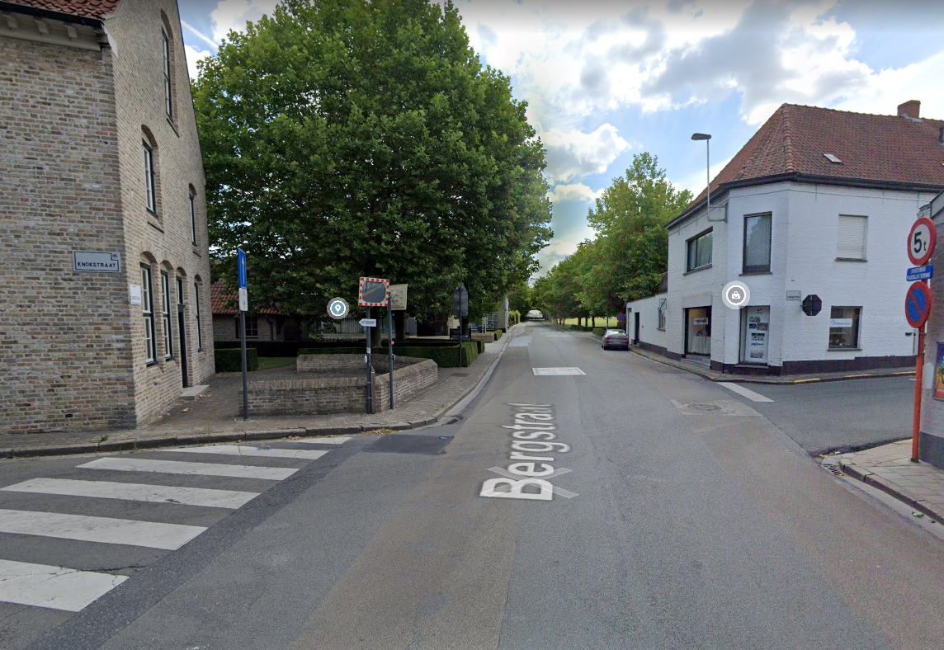
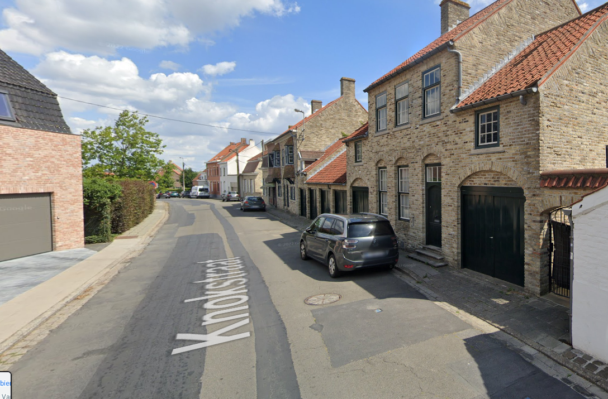
Beschrijving werken Bergstraat-Knokstraat
Vernieuwen van de wegenis in de Bergstraat en Knokstraat
Verbeteren van de verkeersveiligheid voor voetgangers en fietsers : financiering Provincie voor fietssuggestiestroken, fietspaden en herstel voetpaden langs fietspad in de Bergstraat.
Vernieuwen van de rioleringen > subsidies VMM voor aanleg gescheiden riolering stelsel (regenwater en afvalwater) in de Bergstraat en Knokstraat

Slide 10
WEGENIS

Slide 11
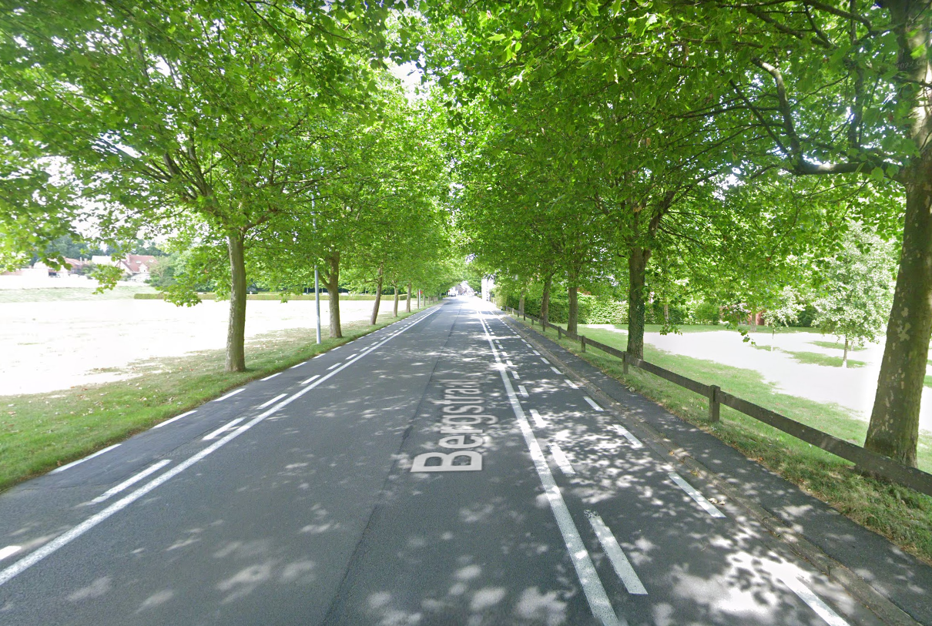
WEGENIS Bergstraat
De randvoorwaarden van het ontwerp :
Fietsinfrastructuur met visie voor de toekomst
De veiligheid van de fietsers en voetgangers garanderen met behoud van doorgang kleitransporten
Bomen behouden in de Bergstraat

Slide 12
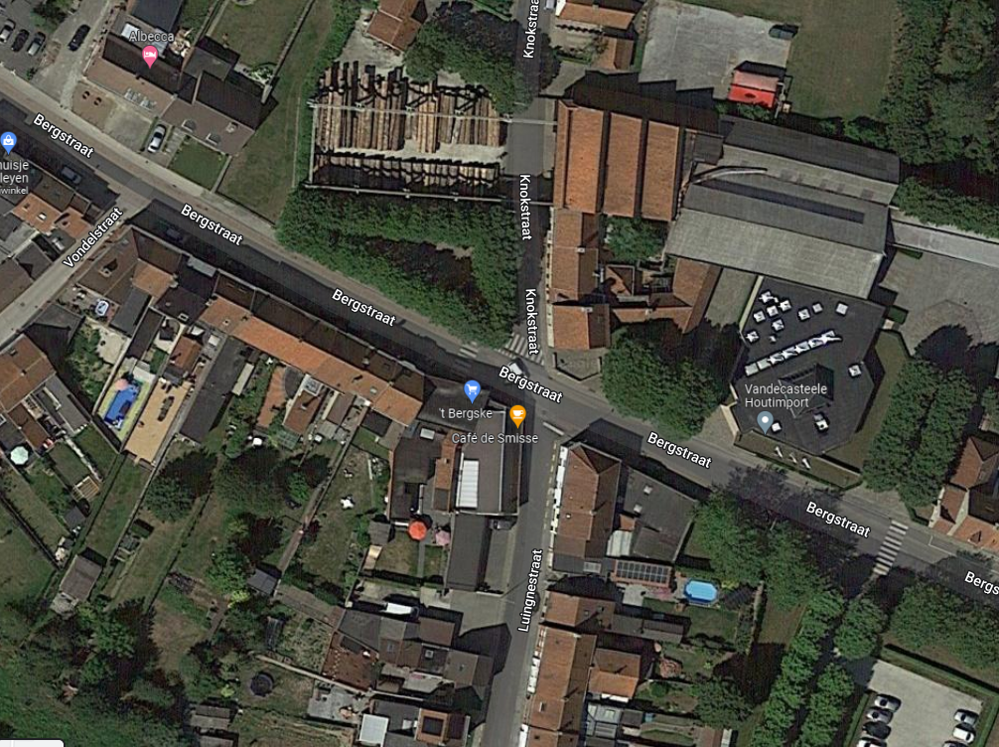
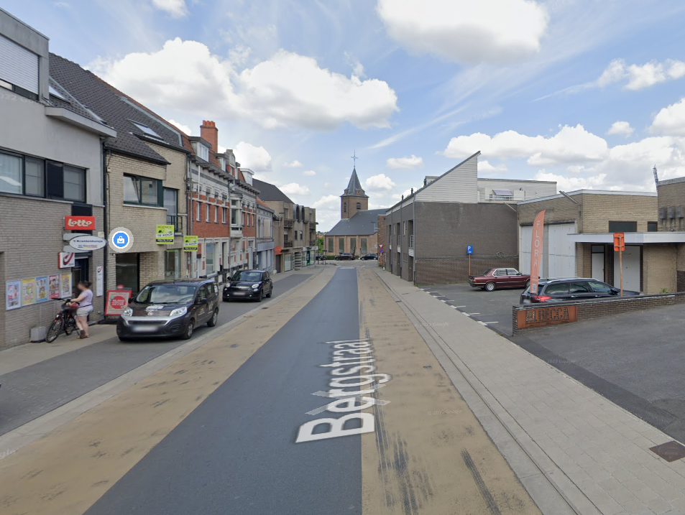
Zone tussen Vondelstraat en toegang parkings bedrijf Vandecasteele
doortrekken van de fietssuggestiestroken tot voorbij het kruispunt met de Knokstraat.

Slide 13
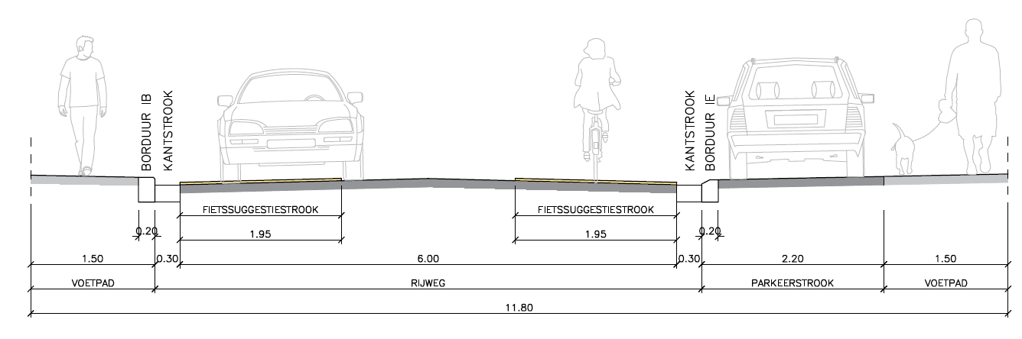
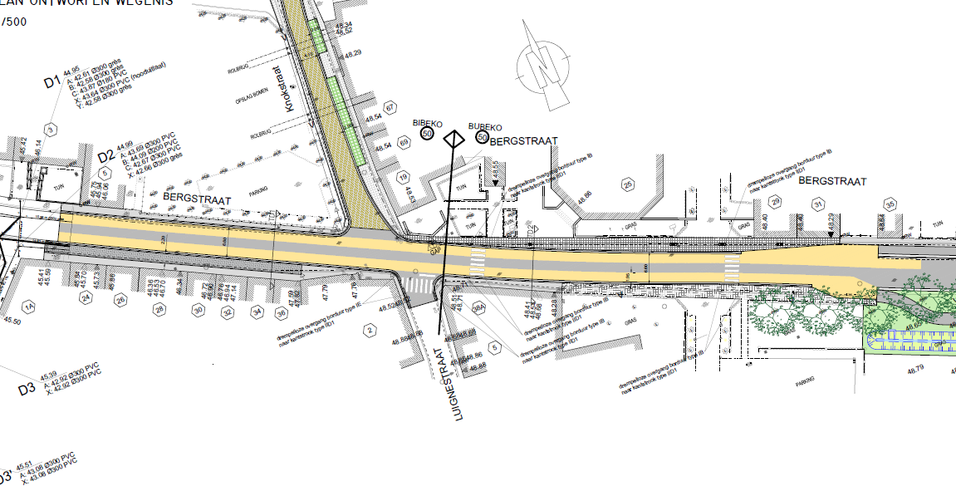
Zone tussen Vondelstraat en toegang parkings bedrijf Vandecasteele

Slide 14
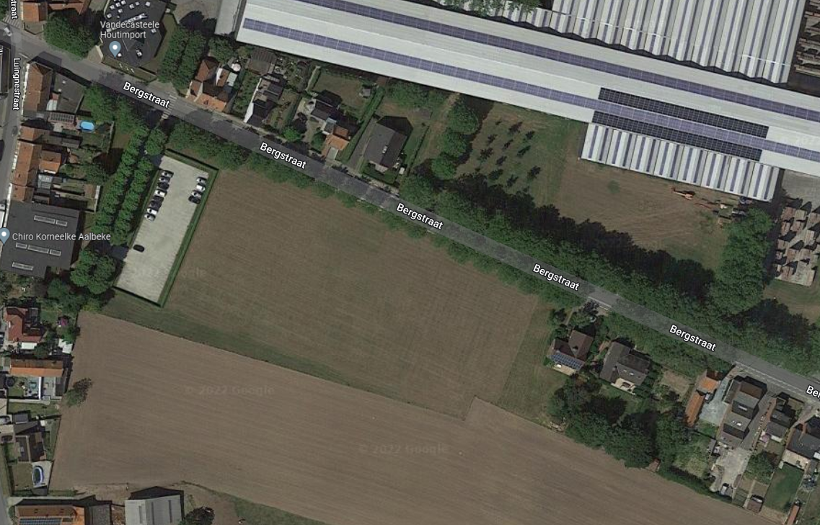
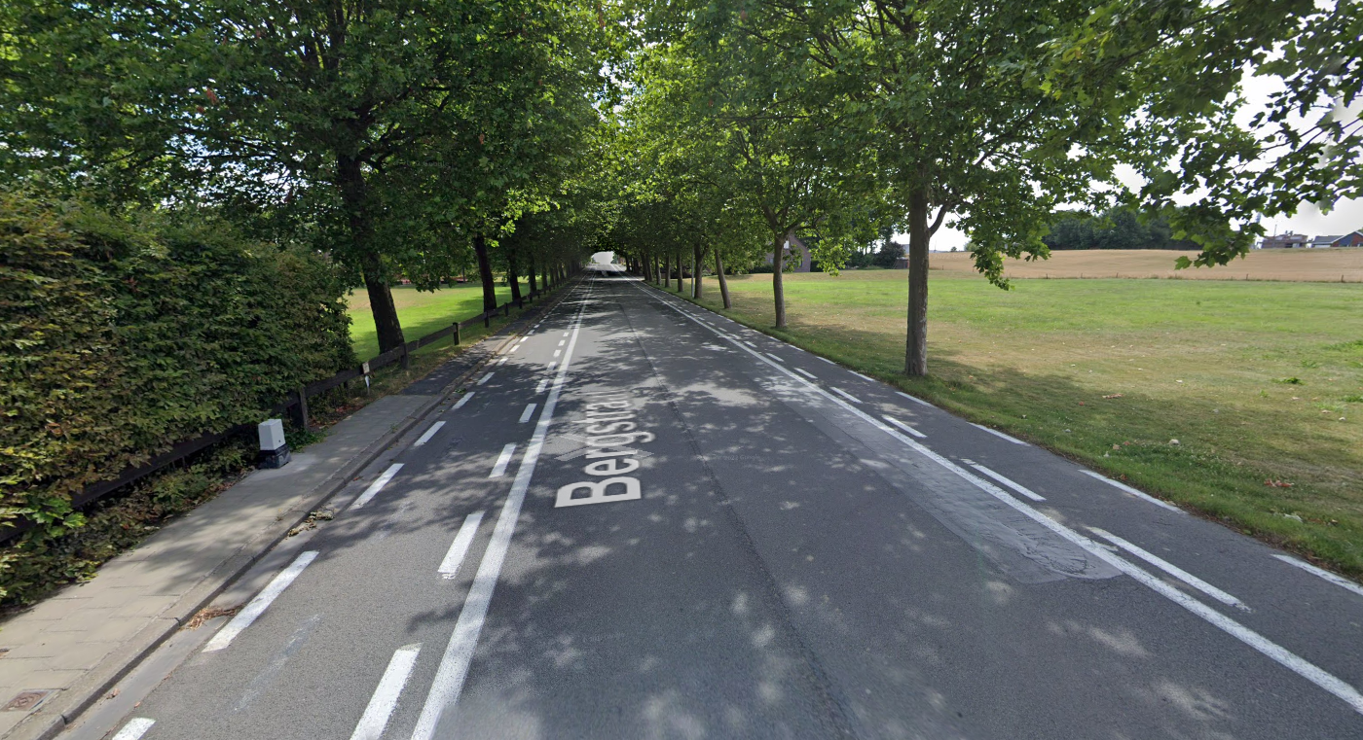
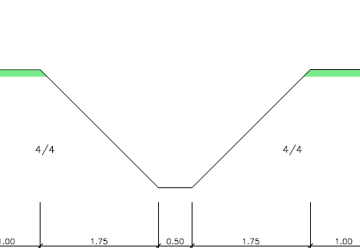
Zone Open ruimte
Nieuwe gracht
Fietspaden, deels achter de bomen

Slide 15
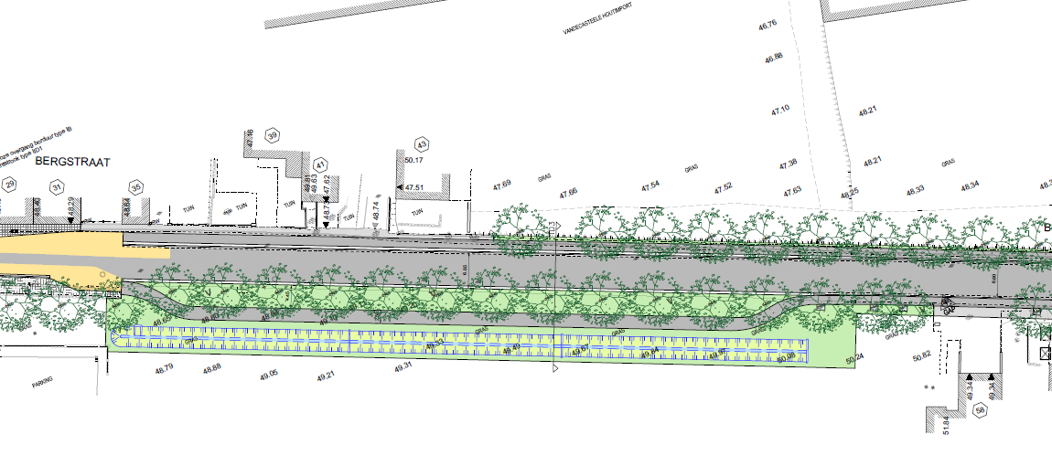
Zone Open ruimte
Fietspaden, deels achter de bomen

Slide 16
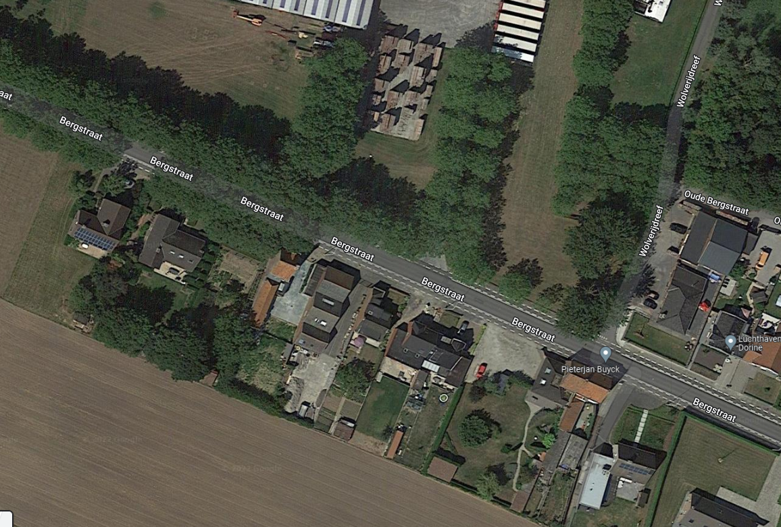
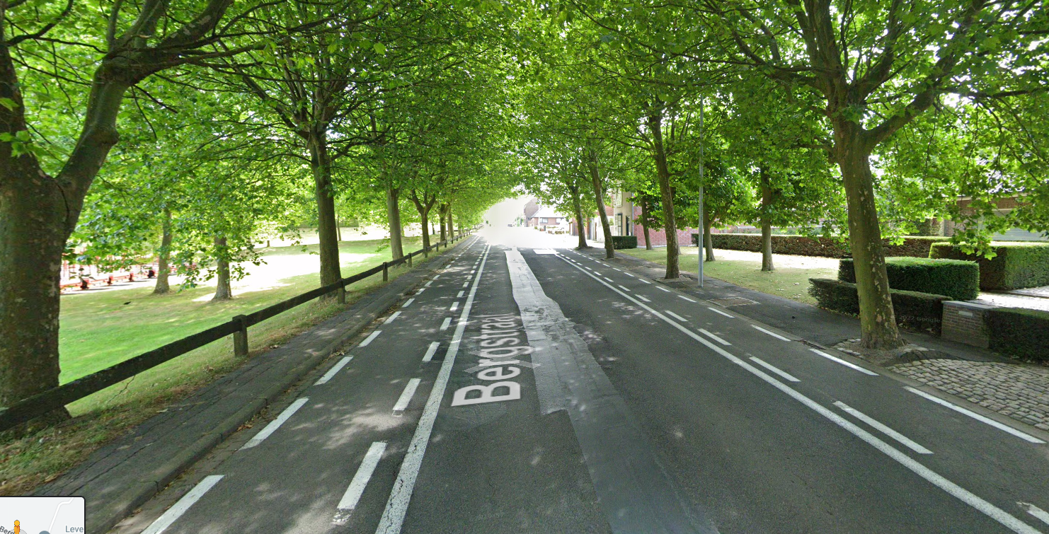
Zone tot voorbij kruispunt Wolverijdreef
Bomen behouden
Fietspaden
Fietspaden, langs de rijweg
Voetpad aan de zuidzijde

Slide 17
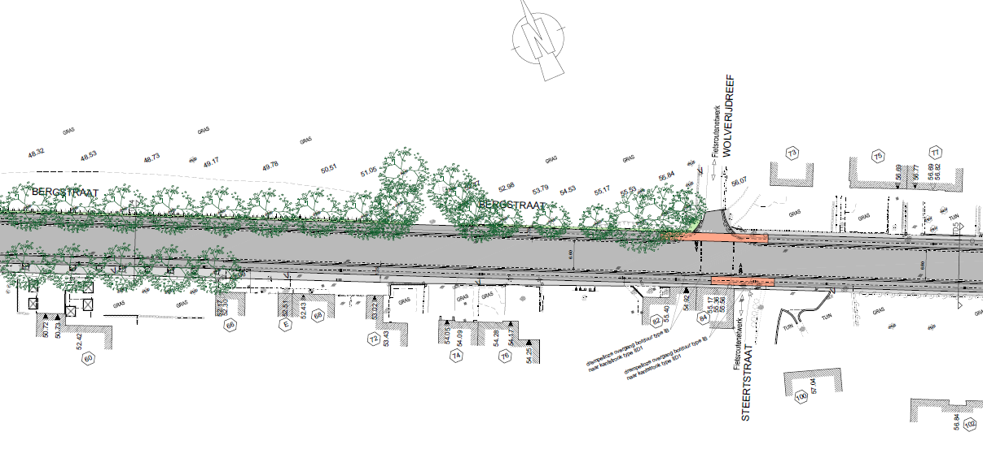
Zone tot voorbij kruispunt Wolverijdreef
Fietspaden, langs de rijweg
Voetpad aan de zuidzijde
Fietspaden
Fietspaden, langs de rijweg
Voetpad aan de zuidzijde

Slide 18
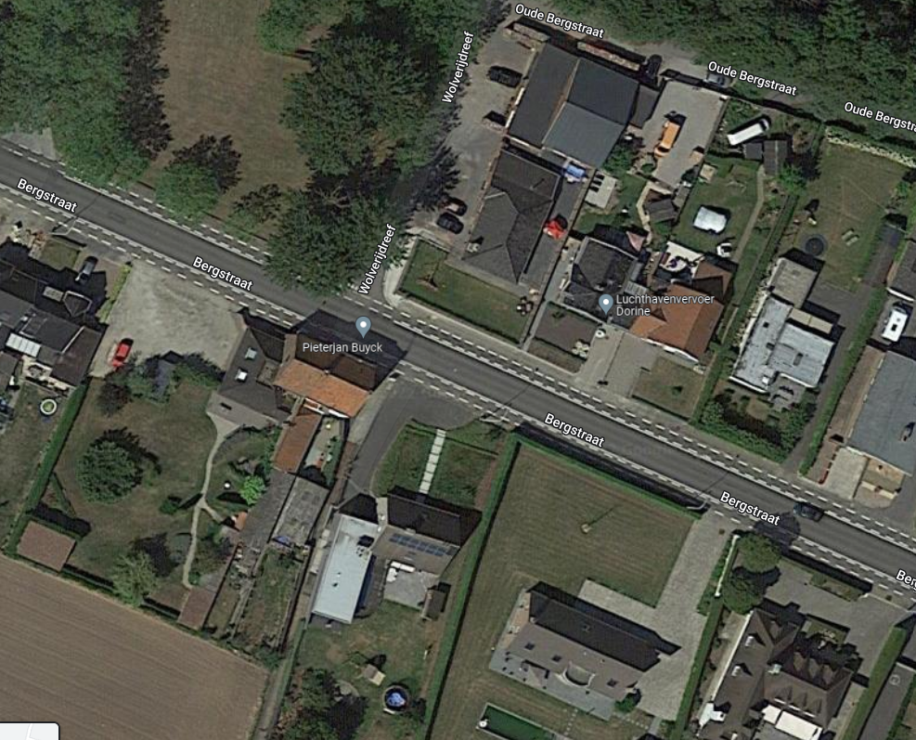
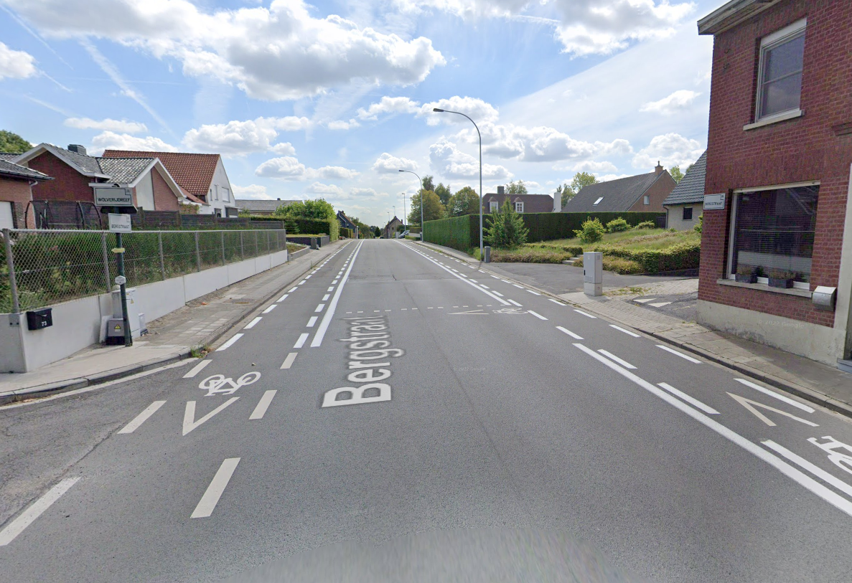
Zone tot voorbij kruispunt Wolverijdreef
Fietspaden
Fietspaden, langs beide zijden van de rijweg + verharde zijstrook

Slide 19
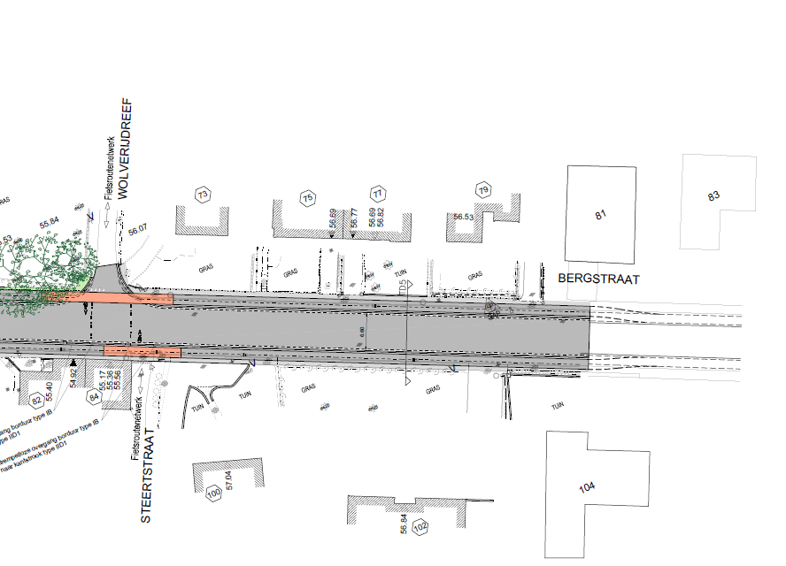
Zone voorbij kruispunt Wolverijdreef
Fietspaden, langs de rijweg
En zijstroken tot de rooilijn van +/- 80cm

Slide 20
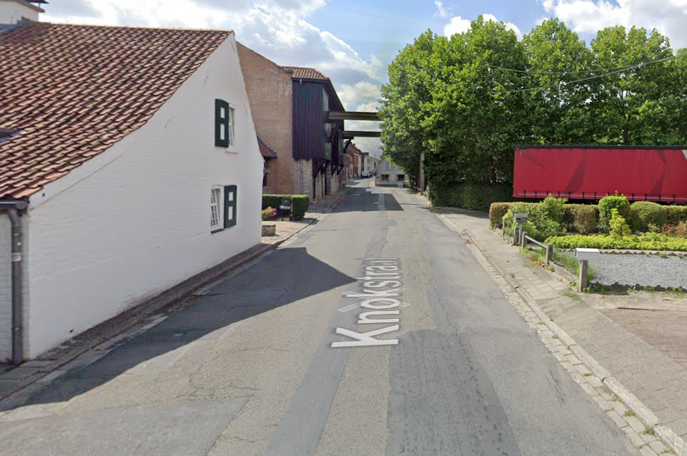
WEGENIS Knokstraat
De randvoorwaarden van het ontwerp :
VOORSTEL éénrichtingsverkeer te behouden (Bergstraat  Moeskroensesteenweg)
Bredere voetpaden
Leefbaarheid versterken door groen

Slide 21
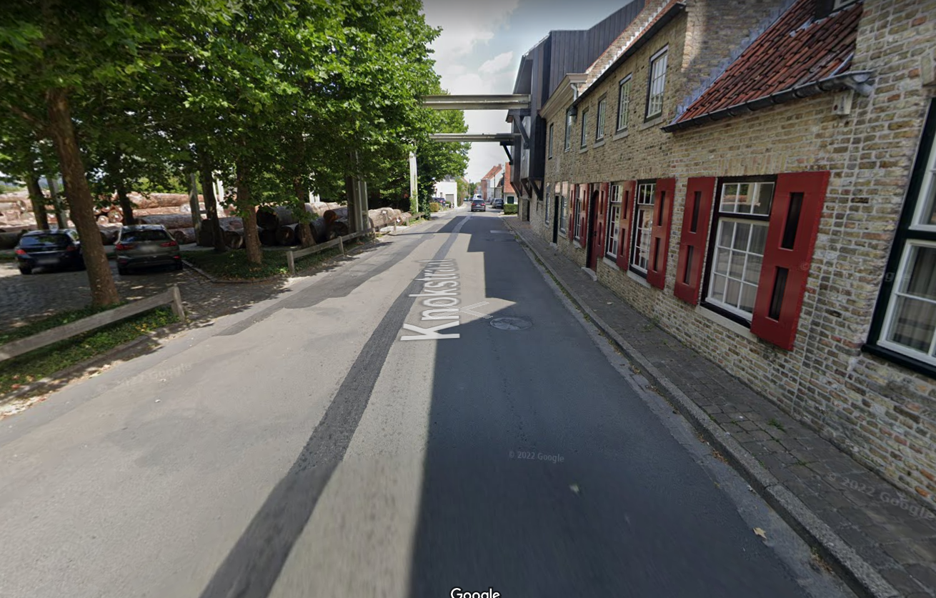
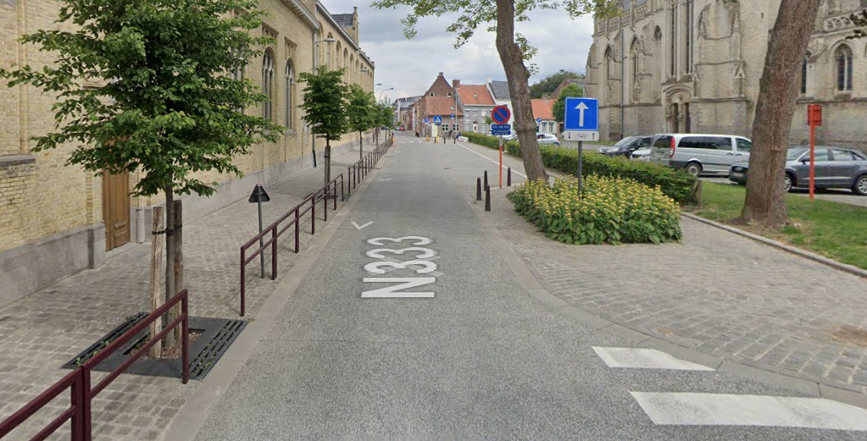
Deel thv het bedrijf Vandecasteele
referentiebeeld
Voetpad verbreden en groenzone/ontharden

Slide 22
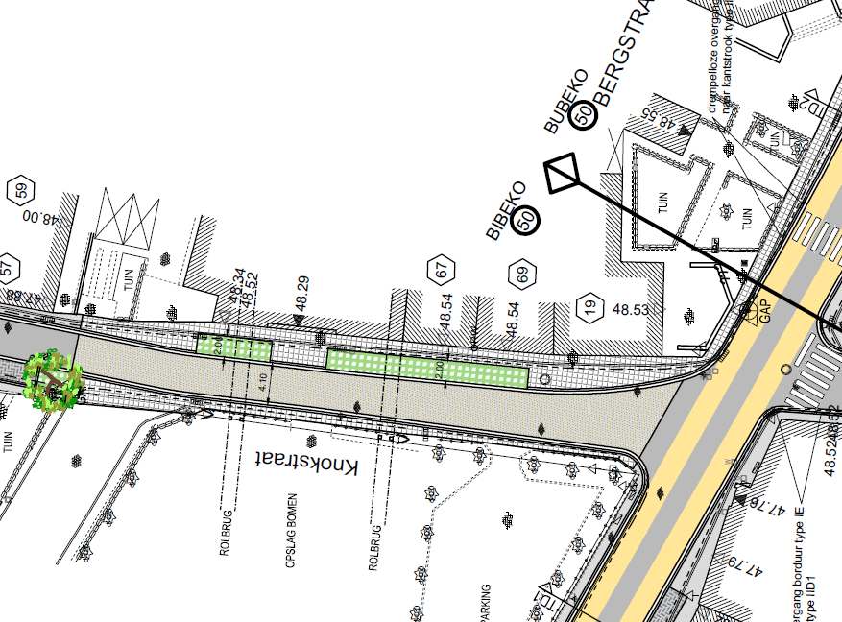
Deel thv het bedrijf Vandecasteele
Voetpad verbreden en groenzone/ontharden
Zebrapaden Bergstraat
referentiebeeeld
Accent materialen aan bedrijf: uitgewassen beton okerkleurig

Slide 23
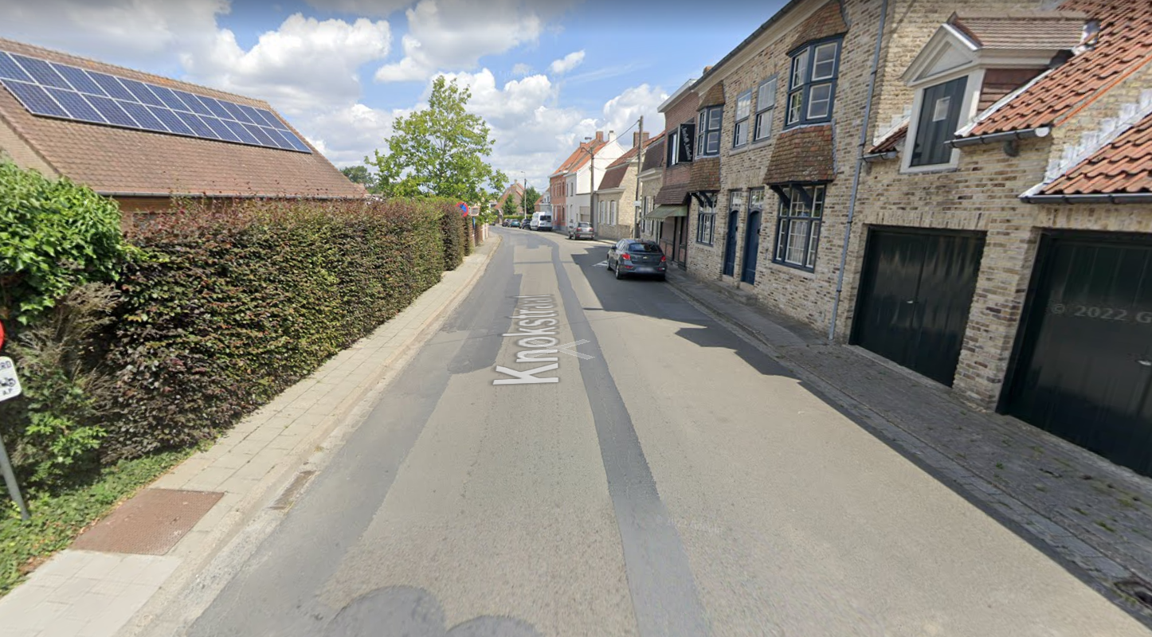
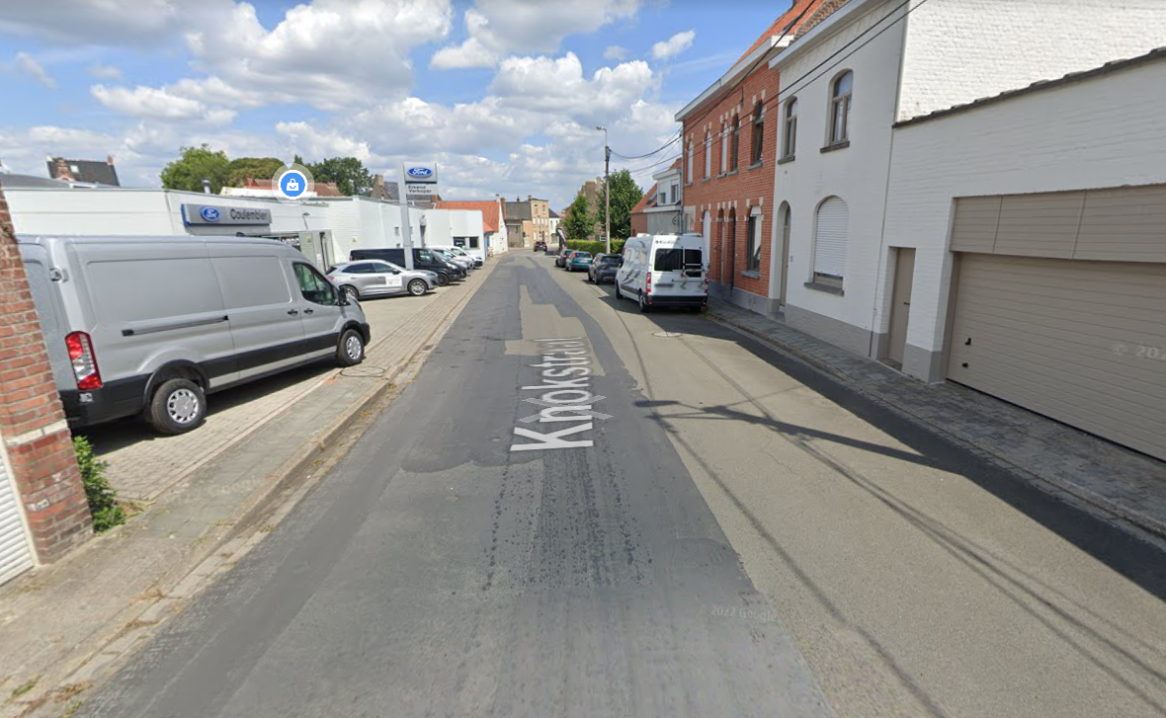
Deel thv vanaf bedrijf Vandecasteele tot Moeskroensesteenweg
Algemeen: afwisselende parkeerstroken en beplante boomvakken
Parkeerstrook en bomen
Parkeerstrook en bomen

Slide 24
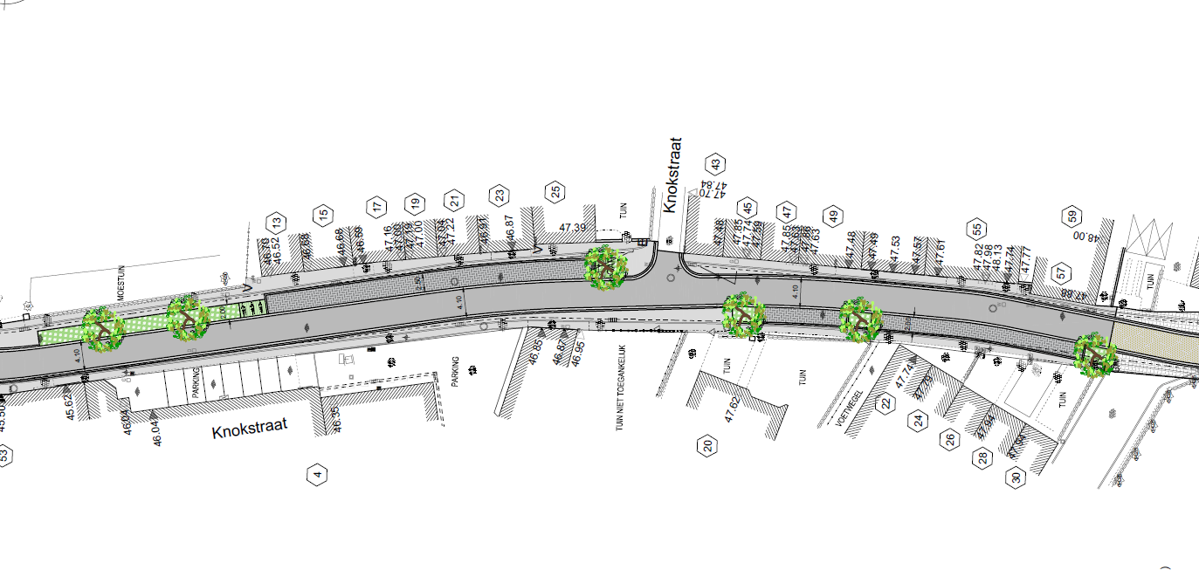
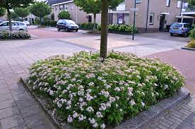
Deel thv vanaf bedrijf Vandecasteele tot Moeskroensesteenweg
Afwisselende parkeerstrook
Beplante boomvakken

Slide 25

Riolering

Slide 26
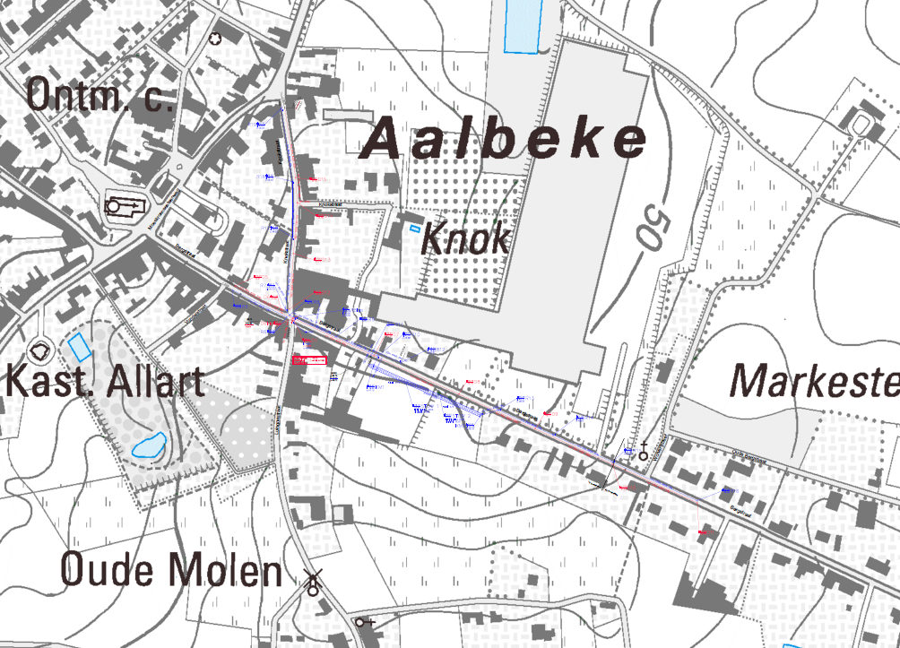
Riolering
Aansluiten op de Moeskroensesteenweg
Aansluiten op de riolering vanaf de Vondelstraat
Verlaten van bestaande afvoer onder bedrijf VDK
Nieuwe langsgracht

Slide 27
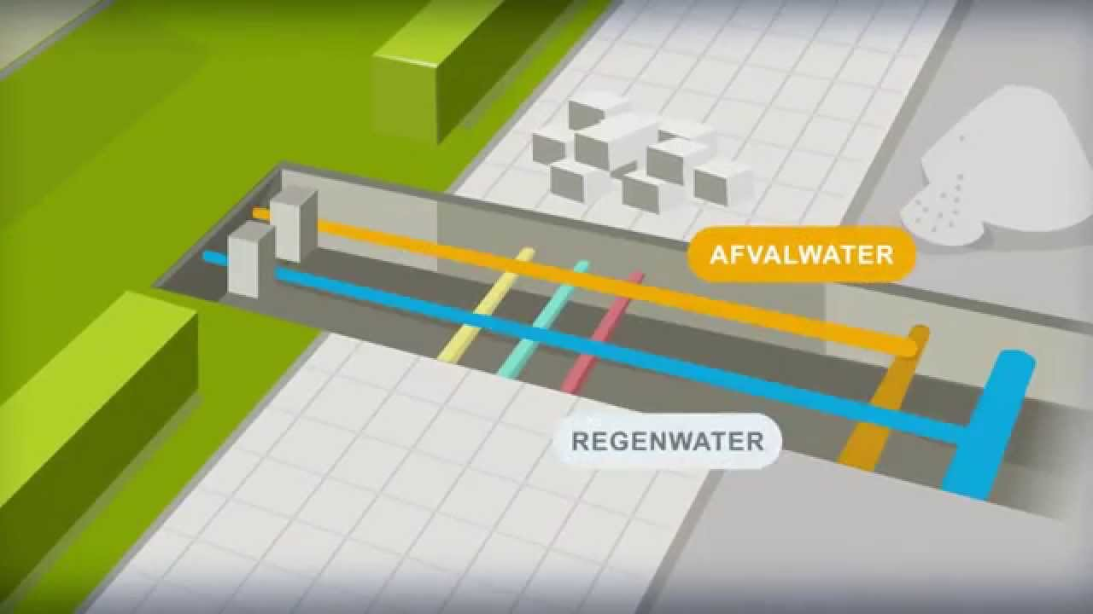
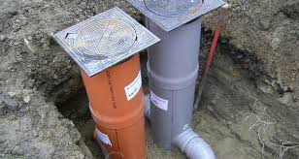
Rioleringswerken
  Nieuwe huisaansluitputjes

Slide 28
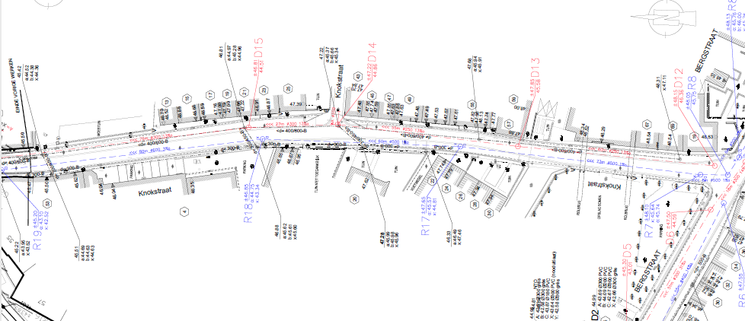
Rioleringswerken
  Knokstraat: Tussen Moeskroensesteenweg en Bergstraat

Slide 29
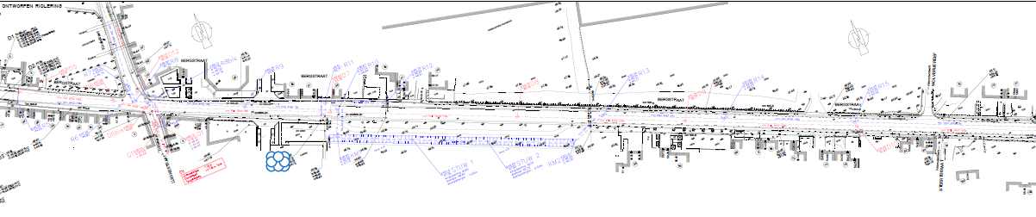
Rioleringswerken
  Bergstraat: Tussen Vondelstraat en Bergstraat 79/102

Slide 30
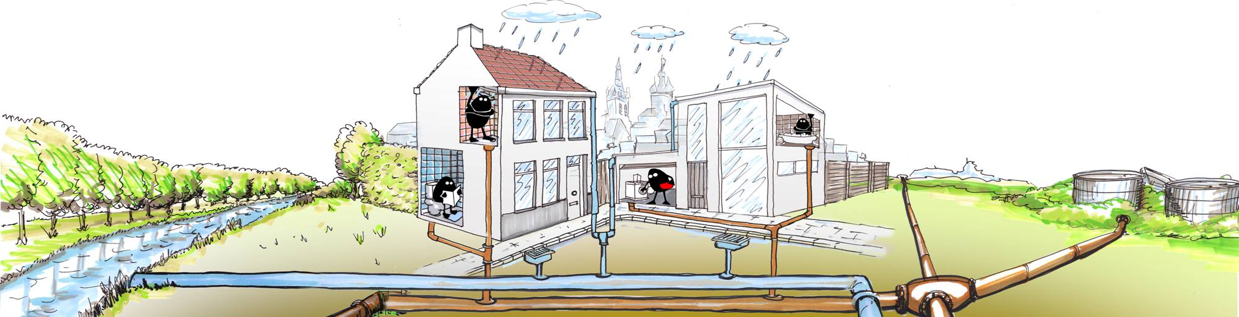
Afkoppeling op privaat domein
Wat is afkoppelen
  Scheiden van hemelwater en afvalwater
Waarom afkoppelen?
  Verplichting VLAREM II
  - Afvalwater naar zuiveringsstation van Aalbeke
  - Regenwater naar de waterlopen (in dit geval de Markebeek)

Slide 31
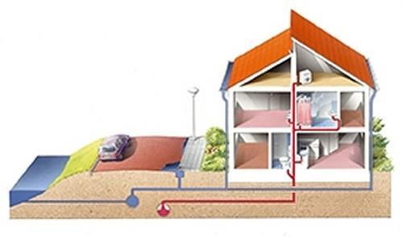

Afkoppeling op privaat domein
Hoe afkoppelen
Half- en open bebouwing
Gesloten bebouwing
  100% van verharde opp. afgekoppeld
  Alles waarvoor geen werken IN huis
  noodzakelijk zijn
  Alles waarvoor geen werken IN huis noodzakelijk zijn

Slide 32
Afkoppeling op privaat domein
U staat er niet alleen voor:
Afkoppelingsadviseur aangesteld door Stad Kortrijk komt langs voor opmaak afkoppelingsdossier (gratis).
Verzamel op voorhand zo veel mogelijk info.
Zorg er voor dat putjes toegankelijk zijn, voorzie eventueel sleutels
Subsidie van maximaal 1000,00 Euro per afkoppelingsdossier (na positieve keuring)
1e Keuring door stad Kortrijk
Vragen of problemen, contacteer dan zeker de projectleiding.
https://www.kortrijk.be/producten/scheiding-regen-en-afvalwater-afkoppelen

Slide 33
Afkoppeling op privaat domein
Afkoppelingsadviseur
Védébé studiebureau
De Vlaamse Staak 14, 1745 Opwijk
Tel: +32 (0)52 69 60 60
Email: info@vdb-studiebureau.be

Slide 34
Partners en subsidies
Medeopdrachtgever: Provincie West-Vlaanderen fietspaden Bergstraat
Subsidie 75% rioleringskost VMM

Slide 35
Timing
Opmaak aanbestedingsdossier voorjaar 2023
Publicatie en aanstellen aannemer medio 2023
Start der werken 2e helft 2023
Gefaseerde uitvoering
Eind der werken voorzien eind 2024
Voor start der werken tweede bewonersoverleg waar details rond uitvoering worden toegelicht (minderhindermaatregelen, details rond planning en toegankelijkheid, …)

Slide 36
Tijd voor vragen
Individuele vragen?
  Stad Kortrijk
  Dienst stadsvernieuwing en omgevingsbeleid
  Projectleiding: laurence.singier@kortrijk.be of 056 27 83 20
  Gebiedswerking: trui.dejonghe@kortrijk.be
  https://www.kortrijk.be/aalbeke/knokstraatbergstraat
  Contact Provincie West-Vlaanderen
  Dienst Mobiliteit en Infrastructuur
  mobiliteit@west-vlaanderen.be

